Slide 1

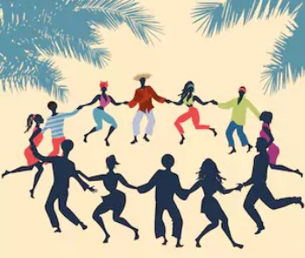
La Paz Territorial Camina Con Tod@s
Formación sobre el enfoque de género en el marco del fortalecimiento a los Consejos Territoriales de Paz, Reconciliación y Convivencia

Slide 2

¿Por qué es importante hablar de Género?
Notes:
Rebecca

Slide 3
La igualdad de género es un derecho humano fundamental.
Es primordial para entender las desigualdades basadas en las diferencias sexuales y de género que afectan de manera constante las relaciones sociales y los derechos humanos de cada persona.
Promover la igualdad de género es esencial en todos los ámbitos de una sociedad sana.

Slide 4
Sexo
Es un conjunto de características físicas que no tienen nada que ver con lo social, con la educación o con la cultura.
El pene y los testículos en el hombre, la vulva y el clítoris en la mujer, son las primeras evidencias de pertenencia a un sexo que se buscan al momento del nacimiento.

Slide 5
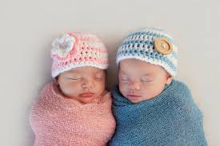
Género
El término género se refiere a las ideas, normas y comportamientos que la sociedad ha establecido para cada sexo, el valor y el significado que a este se asigna.
Es el conjunto de las prácticas sociales que establecen diferencias para hombres y para mujeres.
Es aprendido culturalmente, es el resultado de la crianza y la educación y no se da por naturaleza.
Es una construcción social y cultural que asigna a las personas unos roles y conductas esperadas en cada sociedad dependiendo de si se es hombre o se es mujer.
Notes:
Rebecca
Hay que resaltar que el acuerdo Colombia es un acuerdo de paz innovador y reconocido a nivel internacional por la inclusión e los derechos de las mujeres y el enfoque de género.

Slide 6
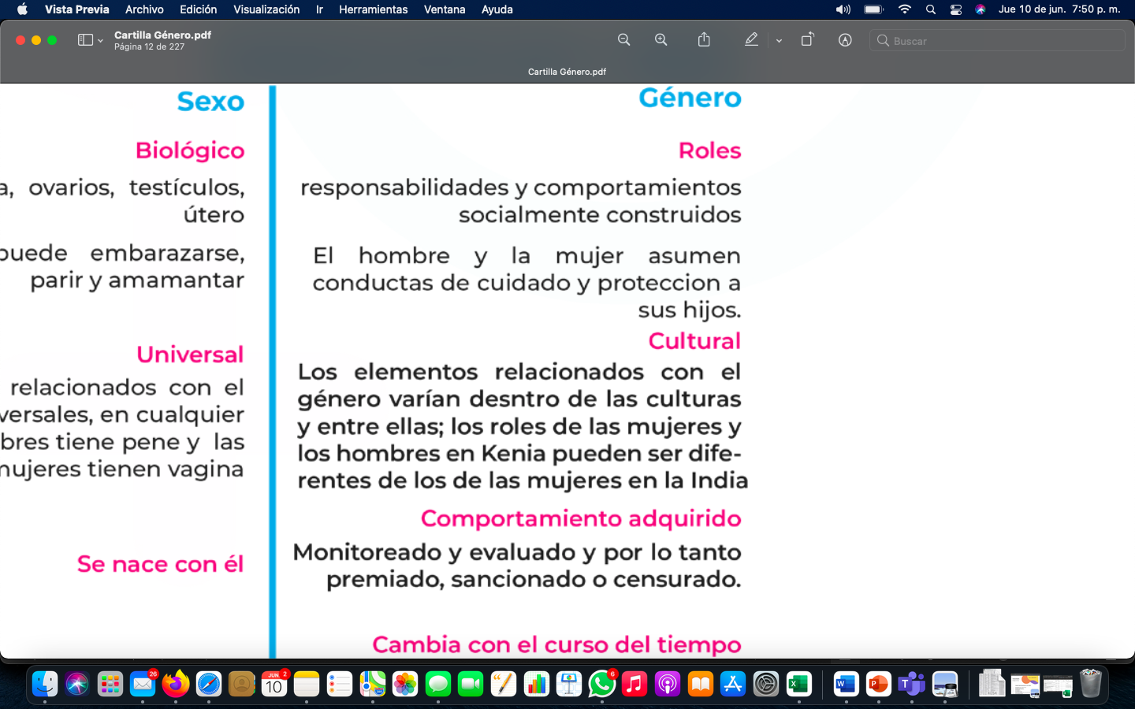
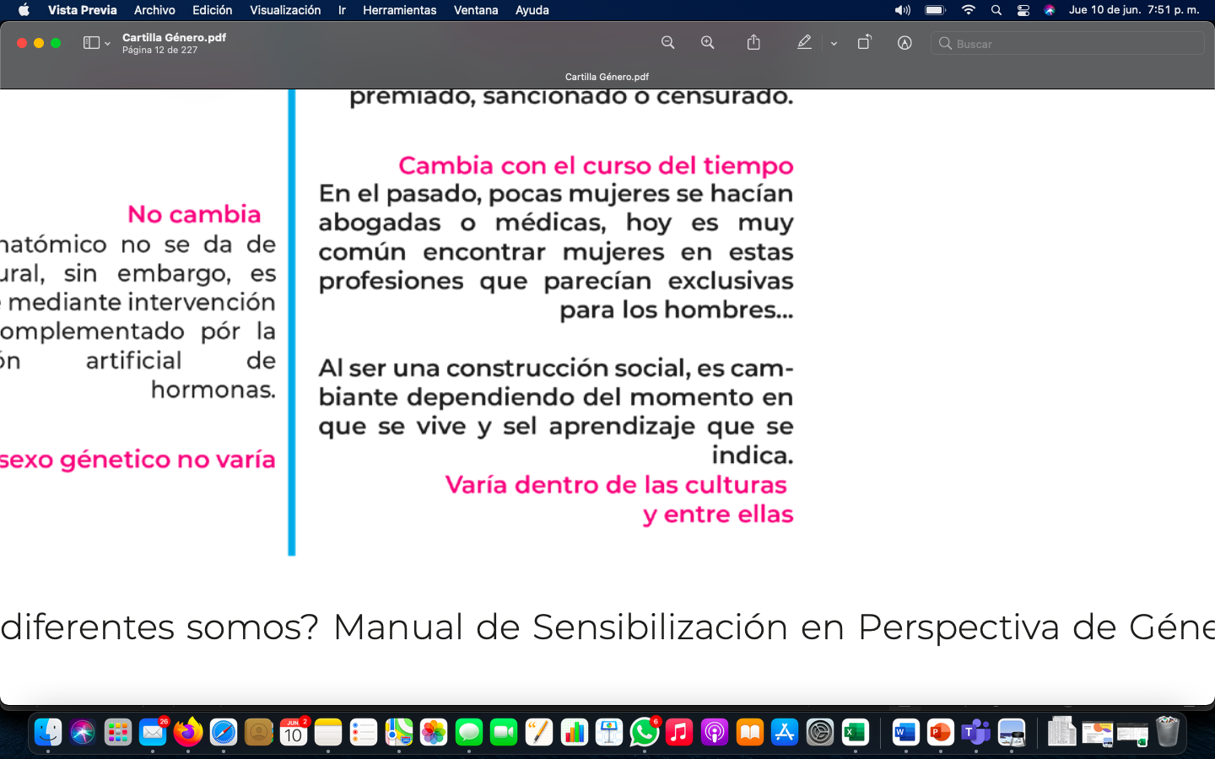
Estereotipos de Género
Son creencias construidas socialmente y que no se cuestionan, sobre las diferentes características, roles y relaciones que se esperan de las mujeres y de los hombres.
Se reproducen y refuerzan a través de procesos como la educación de las niñas y los niños, así como por la influencia de los medios.
Notes:
Rebecca
Hay que resaltar que el acuerdo Colombia es un acuerdo de paz innovador y reconocido a nivel internacional por la inclusión e los derechos de las mujeres y el enfoque de género.

Slide 7
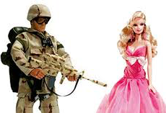
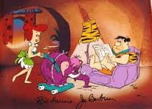

Slide 8
Expresión de género
Identidad de género
Tiene una estrecha relación con la presentación externa del género realizada por todos los individuos, a través de aspectos tales como el estilo, peinado, vestimenta, lenguaje corporal, maquillaje, etcétera.
Hace referencia a cómo una persona se siente respecto de sí misma, es decir, si se siente hombre o mujer.
Las categorías de masculino, femenino o andrógino.
Esta expresión de género puede ser o no congruente con el sexo y con la identidad de género de una persona.
Notes:
8

Slide 9
Orientación sexual
Es la manera como se dirige o se impulsa el deseo sexual y afectivo y no se determina por la voluntad, es inconsciente, no se aprende y no es el resultado de un trauma.
Es la capacidad de cada persona de sentir una profunda atracción emocional, afectiva y sexual por personas de un género diferente al suyo, o de su mismo género, o de más de un género, así como la capacidad de mantener relaciones íntimas y sexuales con estas personas.
Notes:
Identifiquen quien es niño y quien niña en estas fotos. Se propicia que opinen y digan por qué creen lo que afirman. Se hace la reflexión sobre los imaginarios que se detecten en esa identificación.

Slide 10
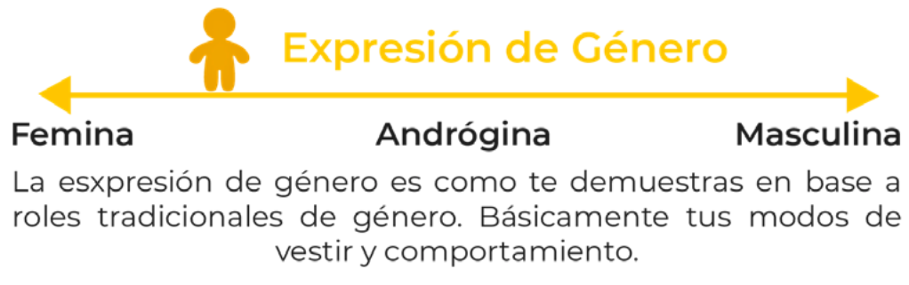
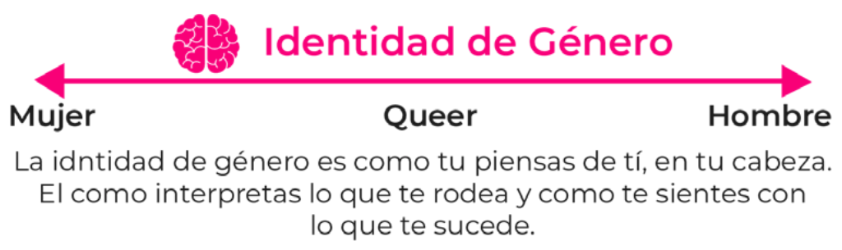
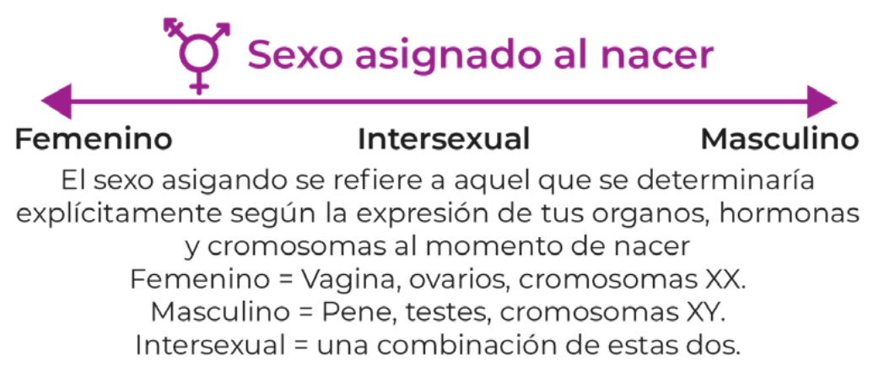
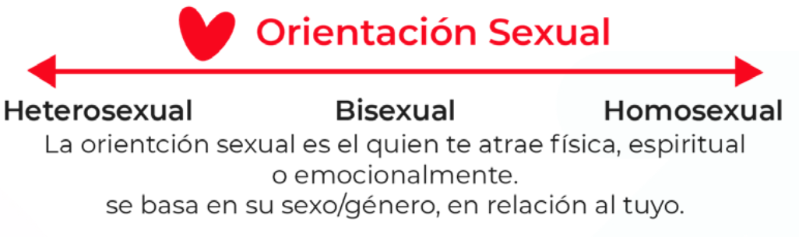

Slide 11
¿Qué es el enfoque de género en el Acuerdo Final de Paz Colombiano?
Notes:
Rebecca

Slide 12

Acuerdo Colombiano: un acuerdo de paz innovador
Colombia como referente a nivel internacional.
Compromisos explícitos del Estado Colombiano en materia de género.
Las mujeres, víctimas y personas LGBTI en la agenda pública nacional y regional.
Incidencia de las organizaciones de mujeres para incorporar el enfoque de género.
Notes:
Rebecca
Hay que resaltar que el acuerdo Colombia es un acuerdo de paz innovador y reconocido a nivel internacional por la inclusión e los derechos de las mujeres y el enfoque de género.

Slide 13
Del Acuerdo Final . . .
“En el presente Acuerdo el enfoque de género significa el reconocimiento de la igualdad de derechos entre hombres y mujeres”
“Implica en particular la necesidad de garantizar medidas afirmativas para promover esa igualdad, la participación activa de las mujeres y sus organizaciones en la construcción de la paz y el reconocimiento de la victimización ……… a los impactos desproporcionados del conflicto armado en las mujeres, en particular la violencia sexual."
“Se debe adoptar acciones diferenciadas para que las mujeres puedan acceder en condiciones equitativas a los planes y programas” …..
……. Se garantizará la participación de las mujeres y sus organizaciones y su representación equitativa en los diferentes espacios de participación.”
Notes:
(punto 6 - principios generales para la implementación con enfoque de género)

Slide 14
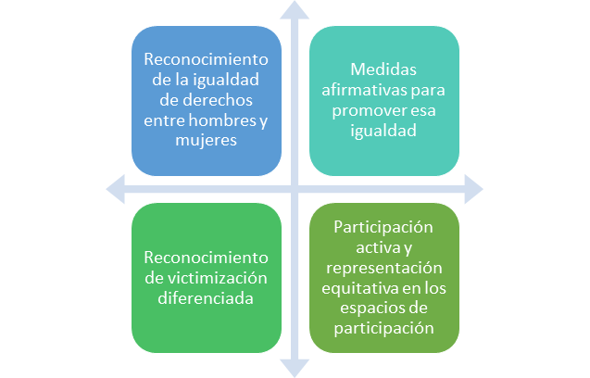
4 principios
Notes:
Rebecca
compartiendo en el chat - una infografía de seguimiento al enfoque género.

Slide 15
¿Cómo se imagina una paz territorial incluyente donde las mujeres, las personas LGBTIQ+ y las comunidades étnicas hagan parte de la construcción de paz?

